Slide 1
Cyberbullying
Gita Jurković 6.c

Slide 2
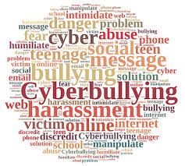
Što je Cyberbullying
Cyberbullying je opći pojam za svaku komunikacijsku aktivnost cyber tehnologijom koja se može smatrati štetnom kao za pojedinca, tako i za opće dobro. Tim oblikom nasilja među vršnjacima obuhvaćene su situacije kad je dijete ili tinejdžer izloženo napadu drugog djeteta tinejdžera ili grupe djece, putem interneta ili mobilnog telefona.

Slide 3
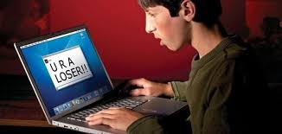
Internet je novo igralište koje u loše svrhe znaju iskorištavati ljudi s lošim namjerama.

Slide 4
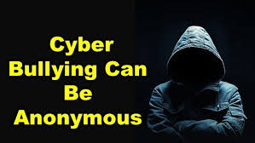
Anonimnost napadača
Glavna karakteristika interneta je anonimnost. Napadač, odnosno cyberbully nekada ostaje anoniman. To znači kad te netko vrijeđa, a uopće ne znaš tko.

Slide 5
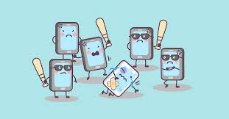
Kako Cyberbullying nastaje
Izravan napad se događa kad maloljetnik:
Šalje uznemirujuće poruke na raznim internetskim stranicama
Ukrade ili promijeni lozinku za e-mail ili nadimak
Lažno se predstavlja (catfishing)
Šalje viruse na e-mail ili mobitel
Postavlja internetske ankete o žrtvi

Slide 6
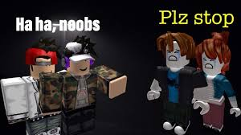
Moj kontakt sa Cyberbullyingom
Ja igram jednu igricu koja se zove ROBLOX. To je moja najdraža igrica. Nekada kada još nisam imala taj virtualni novac, svi su mi govorili da sam “Noob” zato što nisam imala virtualni novac. Nakon toga sam dobila taj virtualni novac. Kad sam ga dobila, više me nitko nije vrijeđao samo zato što imam taj VIRTUALNI NOVAC!
-Ja mislim da ljudi najčešće napadaju nekoga zato što nema stvari koje se kupuju novcem na nekoj internetskoj stranici.

